Slide 1
فصل چهارم – لایه شبکه
هدف :
درک اصول پشت سرویس های لایه شبکه
  مدلهای سرویسی لایه شبکه
  هدایت به جلو (فوروارد) در مقابل مسیر یابی
  یک مسیریاب چگونه کار می کند
  مسیر یابی (انتخاب مسیر)
  موضوعات پیشرفته :IP6
نمونه سازی، پیاده سازی در اینترنت

Slide 2
فصل چهارم – لایه شبکه
4. 1 Introduction
4.2 Virtual circuit and datagram networks
4.3 What’s inside a router
4.4 IP: Internet Protocol
  Datagram format
  IPv4 addressing
  ICMP
  IPv6
4.5 Routing algorithms
  Link state
  Distance Vector
  Hierarchical routing
4.6 Routing in the Internet
  RIP
  OSPF
  BGP
4.7 Broadcast and multicast routing

Slide 3

Network layer
لایه شبکه
application
transport
network
data link
physical
انتقال سگمنت از میزبان فرستنده به میزبان گیرنده
در سمت فرستنده : کپسوله نمودن سگمنت درون دیتاگرام
در سمت گیرنده : تحویل سگمنت به لایه انتقال
حضور پروتکلهای لایه شبکه در هر میزبان و مسیریاب
مسیریابها، فیلدهای سرآیند تمام دیتاگرام های عبوری از آنها را بررسی می نمایند.
network
data link
physical
network
data link
physical
network
data link
physical
network
data link
physical
network
data link
physical
network
data link
physical
network
data link
physical
network
data link
physical
network
data link
physical
application
transport
network
data link
physical
network
data link
physical
network
data link
physical

Slide 4
Two Key Network-Layer Functions
دو کارکرد کلیدی لایه شبکه
قیاس
مسیریابی (routing) : فرآیند طراحی مسافرت از مبدا به مقصد
هدایت به جلو (forwarding): فرآیند عبور از یک تقاطع
هدایت به جلو (forwarding): انتقال بسته ها از ورودی مسیریاب به خروجی مناسب مسیریاب
مسیریابی (routing): تعیین مسیر حرکت بسته از مبدا به مقصد
  الگوریتم های مسیریابی

Slide 5
Interplay between routing and forwarding
اثر متقابل بین مسیریابی و هدایت
routing algorithm
local forwarding table
header value
output link
0100
0101
0111
1001
3
2
2
1
value in arriving
packet’s header
0111
1
3
2

Slide 6
Connection setup
برقراری ارتباط
عملی که در برخی معماریهای شبکه، نظیر زیر اجرا میشود
  ATM, frame relay, X.25
قبل از جریان یافتن دیتاگرام در شبکه، دو میزبان پایانی ومسیریابهای میانی مربوطه، یک ارتباط مجازی برقرار می نمایند.
  مسیریابها در این عمل دخالت دارند
سرویس ارتباطی لایه شبکه در مقابل لایه انتقال
  در لایه شبکه : بین دو میزبان( ممکن است مسیریابهای میانی نیز دخیل باشند- در حالت ارتباطات مجازی، VC)
  در لایه انتقال : بین دو فرآیند (پروسس) مربوطه

Slide 7
فصل چهارم – لایه شبکه
4. 1 Introduction
4.2 Virtual circuit and datagram networks
4.3 What’s inside a router
4.4 IP: Internet Protocol
  Datagram format
  IPv4 addressing
  ICMP
  IPv6
4.5 Routing algorithms
  Link state
  Distance Vector
  Hierarchical routing
4.6 Routing in the Internet
  RIP
  OSPF
  BGP
4.7 Broadcast and multicast routing

Slide 8
Network layer connection and connection-less service
سرویس اتصال گرا و غیر متصل لایه شبکه
شبکه های دیتاگرامی، سرویس غیر متصل لایه شبکه را فراهم می نمایند.
شبکه های VC، سرویس اتصالگرای لایه شبکه را فراهم می آورند.
مشابه سرویسهایی که لایه انتقال فراهم می آورد، اما:
  سرویس آنها : میزبان به میزبان است ( و نه پروسس به پروسس)
  قدرت انتخابی وجود ندارد : شبکه فقط یک سرویس فراهم می آورد
  پیاده سازی : در هسته شبکه انجام می گیرد.

Slide 9
Virtual Circuits
مدارهای مجازی
مسیر از مبدا تا مقصد بیشتر شبیه مدار تلفن رفتار می نماید.
قبل از جریان یافتن داده ها بایستی ارتباط برقرار شود و بعد از پایان داده ها قطع ارتباط انجام می شود.
هر بسته فقط شناسه مسیر را با خود حمل می نماید ( به جای آدرس های مبدا و مقصد)
هر مسیریاب موجود در مسیر بین مبدا و مقصد، ”حالت“ را برای هر ارتباط عبوری نگهداری می نماید.
لینک و منابع مسیریاب ( پهنای باند، بافرها) ممکن است برای VC اختصاص یابند
  اختصاص منابع = سرویس های قابل پیش بینی

Slide 10
VC implementation
پیاده سازی مدارهای مجازی
یک مدار مجازی شامل :
  مسیری (path) از مبدا به مقصد می باشد.
  شماره VC، شامل یک شماره برای هر لینک در مسیر
  ورودیهای در جداول هدایت در مسیریابهای در طول مسیر
بسته های متعلق به VC، شماره VCرا با خود حمل می نماید ( به جای آدرس مقصد)
شماره های VC می توانند روی هر لینک تغییر یابند.
  شماره VC جدید از جدول مسیریابی بدست می آید.

Slide 11
Forwarding table
جدول هدایت
VC number
12
22
32
1
3
2
interface
number
Forwarding table in
northwest router:
Incoming interface Incoming VC # Outgoing interface Outgoing VC #
1 12 3 22
2 63 1 18
3 7 2 17
1 97 3 87
… … … …
مسیریابها اطلاعات مربوط به حالت ارتباط را نگهداری می نمایند.

Slide 12
Virtual circuits: signaling protocols
مدارهای مجازی : پروتکل های سیگنال دهی
مورد استفاده برای برقراری، نگهداری و قطع ارتباط
مورد استفاده در ATM, frame-relay, X.25
در اینترنت امروزی کاربردی ندارد
application
transport
network
data link
physical
5. Data flow begins
6. Receive data
application
transport
network
data link
physical
4. Call connected
3. Accept call
1. Initiate call
2. incoming call

Slide 13
Datagram networks
شبکه های دیتاگرام
هیچ گونه برقراری ارتباطی در لایه شبکه انجام نمی گیرد
مسیریابها هیچگونه اطلاعات ”حالتی“ را در مورد ارتباط انتها به انتها نگهداری نمی نمایند.
  در واقع هیچگونه مفهومی بعنوان ”ارتباط“ در لایه شبکه وجود ندارد.
بسته ها بر اساس آدرس های میزبان مقصد هدایت می شوند.
  بسته های بین یک مسیر مبدا تا مقصدی ممکن است از مسیرهای متفاوتی عبور نمایند.
application
transport
network
data link
physical
application
transport
network
data link
physical
1. Send data
2. Receive data

Slide 14
Datagram or VC network: why?
شبکه دیتاگرامی یا مدار مجازی؟
ATM(VC)
با تلفن ها سروکار دارد.
مکالمات انسانی :
  نیاز به زمانبندی دقیقی دارد و قابلیت اطمینان بالایی نیاز است.
  نیاز به سرویس های تضمین شده می باشد.
سیستم های پایانی ”غیر هوشمند“ هستند
  شامل تلفن ها
  پیچیدگی در درون (هسته) شبکه می باشد.
اینترنت (دیتاگرام)
تبادل اطلاعات بین کامپیوترها می باشد.
  سرویس الاستیک مورد نیاز است و محدودیت زمانی دقیقی نیاز نیست.
سیستم های پایانی (کامپیوترها) هوشمند هستند:
  قابلیت کنترل و خطایابی دارند
  هستۀ شبکه ساده بوده و پیچیدگی در مرزها می باشد
انواع مختلفی از لینک موجود است
  هر کدام مشخصات خاصی دارند
  ارائه سرویس یکسانی دشوار است.

Slide 15
فصل چهارم – لایه شبکه
4. 1 Introduction
4.2 Virtual circuit and datagram networks
4.3 What’s inside a router
4.4 IP: Internet Protocol
  Datagram format
  IPv4 addressing
  ICMP
  IPv6
4.5 Routing algorithms
  Link state
  Distance Vector
  Hierarchical routing
4.6 Routing in the Internet
  RIP
  OSPF
  BGP
4.7 Broadcast and multicast routing

Slide 16
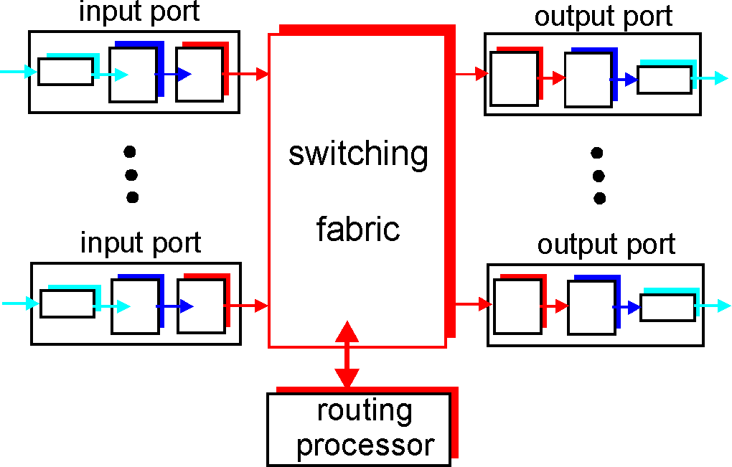
Router Architecture Overview
نگاه کلی بر معماری مسیریاب
دو کارکرد کلیدی مسیریاب
اجرای الگوریتم های مسیریابی / پروتکل هایی نظیر (RIP, OSPF, BGP)
هدایت دیتاگرامها از لینک ورودی مسیریاب به لینک مناسب خروجی

Slide 17
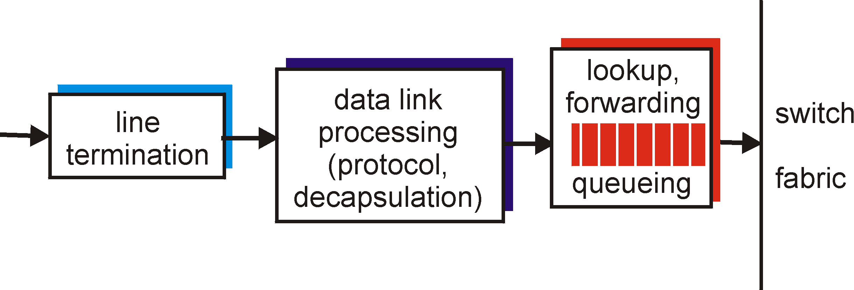
Input Port Functions
کارکردهای پورت ورودی
لایه فیزیکی:
دریافت بیت ها
سوئیچنگ غیر متمرکز
با استفاده از آدرس مقصد دیتاگرام و جدول هدایت در حافظه پورت ورودی، مسیر پورت خروجی تعیین می شود.
هدف : تکمیل پردازش مربوط به پورت ورودی با ”سرعت خط“
صف بندی : اگر دیتاگرام با سرعتی بیشتر از نرخ هدایت به بخش سوئیچ وارد شود. دیتاگرام ها در صف قرار می گیرند.
لایه پیوند داده:
بطور مثال اترنت
(فصل پنجم)

Slide 18
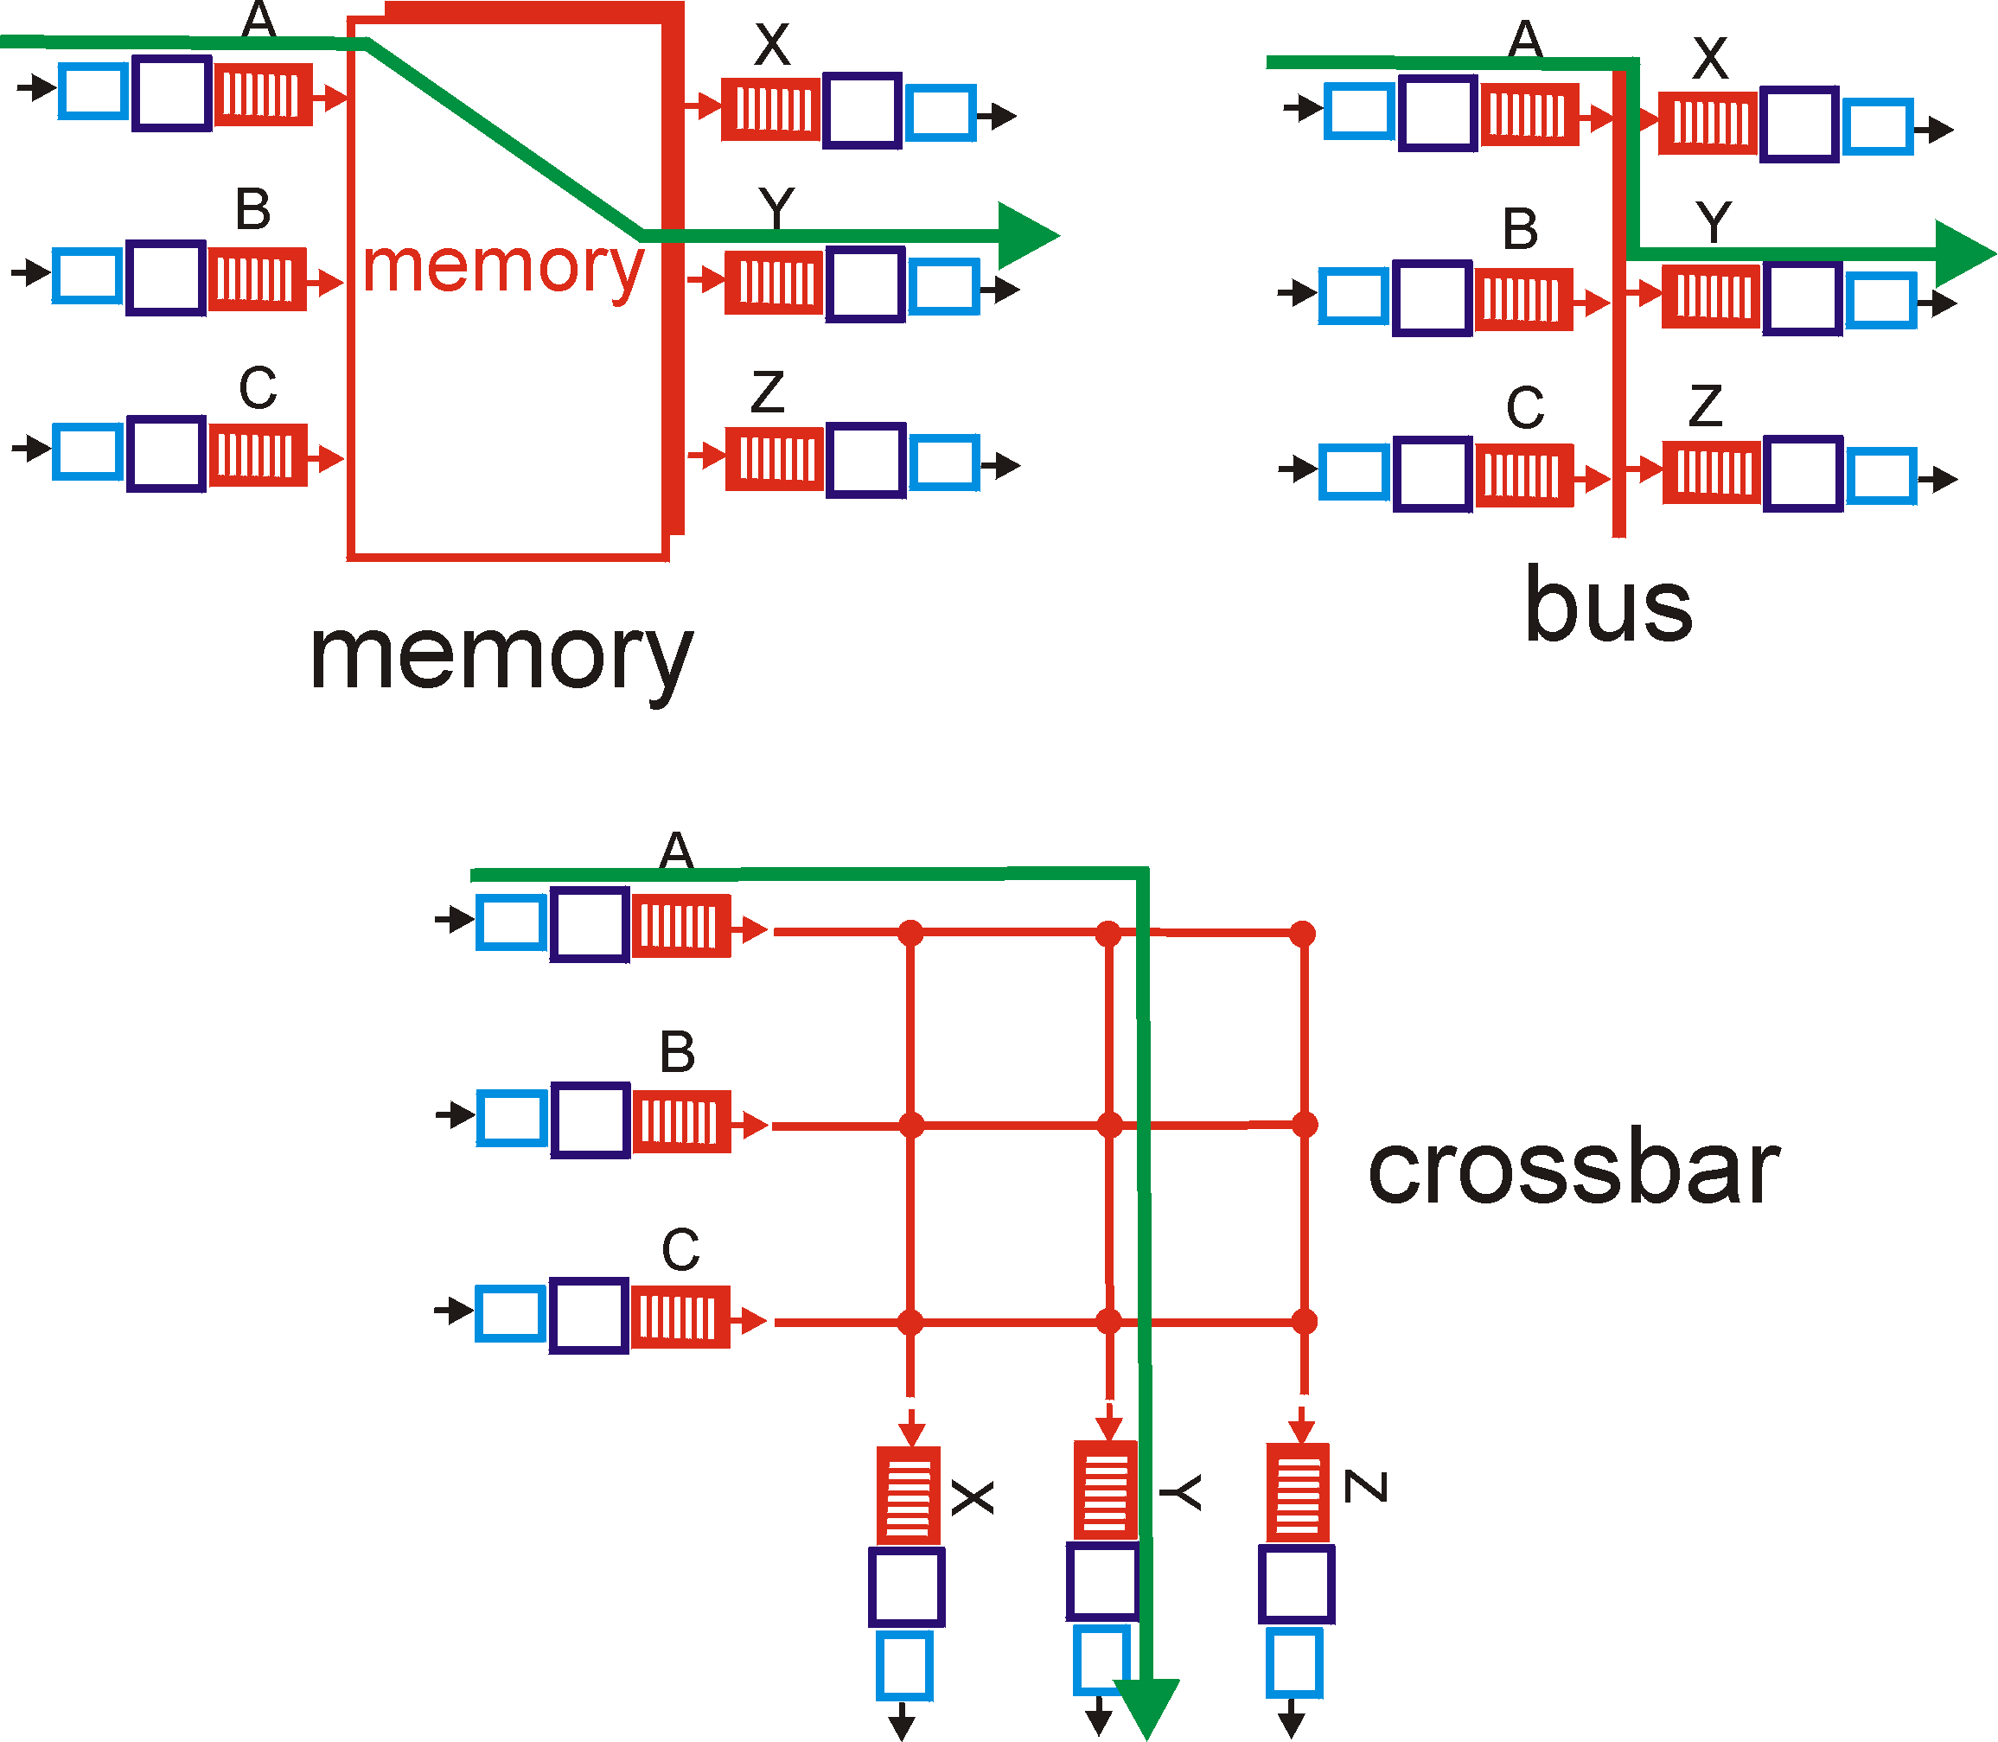
Three types of switching fabrics
سه نوع بخش سوئیچ

Slide 19
Switching Via Memory
سوئیچ کردن از طریق حافظه
اولین نسل مسیر یابها
کامپیوترهای سنتی با قابلیت سوئیچینگ تحت کنترل مستقیم پردازنده بودند.
بسته ها در حافظه سیستم کپی می شدند.
سرعت سوئیچ نمودن توسط پهنای باند حافظه محدود می شود.
Input
Port
Memory
Output
Port
System Bus

Slide 20
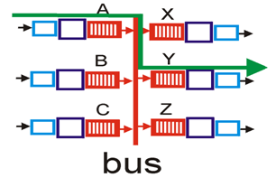
Switching Via Bus
سوئیچ کردن از طریق باس
دیتاگرام از حافظه پورت ورودی از طریق باس مشترک به حافظه پورت خروجی منتقل می شود.
رقابت برای باس : سرعت سوئیچ نمودن توسط پهنای باند باس محدود می شود.
باس با سرعت 32 Gbps، در سری 5600 سیسکو : برای مسیریابهای دسترسی و مسیریابهای بزرگ، به اندازه کافی سریع می باشد.

Slide 21
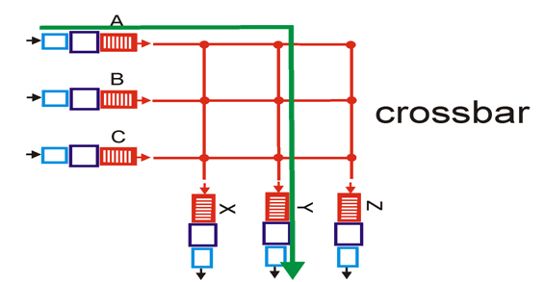
Switching Via An Interconnection Network
سوئیچ کردن از طریق شبکه ارتباطی
محدودیت پهنای باند باس را ندارد.
در شبکه های Banyan، در ابتدا برای ارتباط پردازنده ها در سیستم چند پردازنده ای مورد استفاده قرار گرفت.
در طراحی های پیشرفته : دیتاگرام به اندازه های ثابت تقسیم می شود (به نام سلول)، سوئیچینگ بر روی سلول ها انجام می گیرد.
سیسکو سری 12000: با سرعت 60 Gbps از طریق شبکه ارتباطی سوئیچ می نماید.

Slide 22
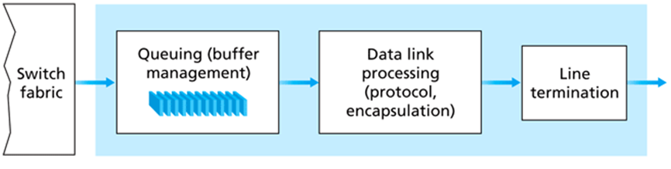
Output Ports
پورت های خروجی
بافر کردن : زمانی که ورود دیتاگرام ها از بخش سوئیچ، سریعتر از نرخ انتقال باشد، لازم می باشد.
نظام زمانبندی : دیتاگرام ها را از بین دیتاگرام های صف شده، برای انتقال انتخاب می نماید.

Slide 23
Where does Queuing occur?
صف کردن کجا اتفاق می افتد؟
دیتاگرام ها هم در پورتهای ورودی و هم در پورتهای خروجی به صف می شوند.
اگر اندازه صف بزرگ بشود، در نهایت فضای بافر پر خواهد شدو در نتیجه ”از دست دادن بسته ها“ اتفاق خواهد افتاد.
دلیل اصلی از دست دادن بسته ها :
  بار ترافیک
  سرعت نسبی بخش سوئیچینگ
  سرعت خط (در ورودی و خروجی)

Slide 24
فصل چهارم – لایه شبکه
4. 1 Introduction
4.2 Virtual circuit and datagram networks
4.3 What’s inside a router
4.4 IP: Internet Protocol
  Datagram format
  IPv4 addressing
  ICMP
  IPv6
4.5 Routing algorithms
  Link state
  Distance Vector
  Hierarchical routing
4.6 Routing in the Internet
  RIP
  OSPF
  BGP
4.7 Broadcast and multicast routing

Slide 25
The Internet Network layer
لایه شبکه در اینترنت
Transport layer: TCP, UDP
2) Routing protocols
path selection
RIP, OSPF, BGP
1) IP protocol
addressing conventions
datagram format
packet handling conventions
Network
layer
forwarding
table
3)ICMP protocol
error reporting
router “signaling”
Link layer
physical layer
لایه شبکه در اینترنت، شامل سه کارکرد اصلی می باشد.

Slide 26
فصل چهارم – لایه شبکه
4. 1 Introduction
4.2 Virtual circuit and datagram networks
4.3 What’s inside a router
4.4 IP: Internet Protocol
  Datagram format
  IPv4 addressing
  ICMP
  IPv6
4.5 Routing algorithms
  Link state
  Distance Vector
  Hierarchical routing
4.6 Routing in the Internet
  RIP
  OSPF
  BGP
4.7 Broadcast and multicast routing

Slide 27
IP datagram format
شماره نسخه پروتکل IP
32 bits
طول کل دیتاگرام (بایت)
طول سرآیند (بر حسب بایت)
head.
len
type of
service
ver
length
نوع سرویس داده ارسالی
fragment
offset
جهت استفاده در شکستن و
سرهم کردن دیتاگرام
16-bit identifier
flgs
حداکثر تعداد پرشها (hop)
(با عبور از هر مسیر یاب
یکی کاسته میشود)
time to
live
upper
layer
header
checksum
32 bit source IP address
پروتکل لایه بالایی که داده
بایستی به آن تحویل داده شود
32 bit destination IP address
داده های اختیاری
بطور مثال- برچسب زمان،
ضبط مسیر طی شده، لیست
مسیریابهای عبوری
Options (if any)
how much overhead with TCP?
20 bytes of TCP
20 bytes of IP
= 40 bytes + app layer overhead
داده ای که بایستی حمل شود
( با طول متغیر، معمولا یک
سگمنت TCP و یا UDP است)

Slide 28
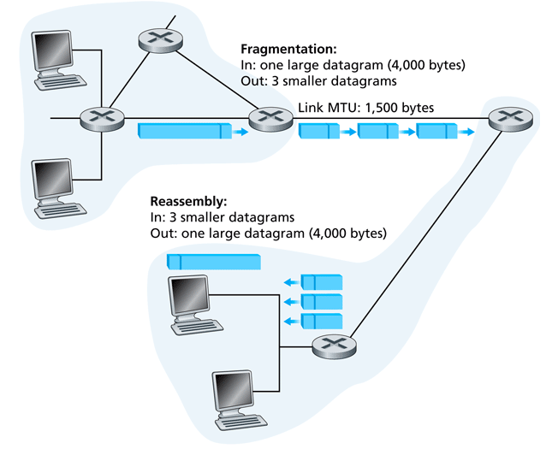
IP Fragmentation & Reassembly
شکستن و سرهم کردن IP
لینک های شبکه دارای یک MTU(Max. Transfer Unit) هستند، که بزرگترین فریم قابل انتقال را نشان میدهد.
  در لینکهای مختلف، متفاوت است.
دیتاگرام IP اگر بزرگ باشد، به چندین دیتاگرام تقسیم (شکسته) می شود.
  یک دیتاگرام به چندین دیتاگرام تبدیل میشود.
  فقط در مقصد نهایی سرهم بندی میشوند
  از بیت های سرآیند برای تعیین سگمنت های مربوطه استفاده می شود.

Slide 29
فصل چهارم – لایه شبکه
4. 1 Introduction
4.2 Virtual circuit and datagram networks
4.3 What’s inside a router
4.4 IP: Internet Protocol
  Datagram format
  IPv4 addressing
  ICMP
  IPv6
4.5 Routing algorithms
  Link state
  Distance Vector
  Hierarchical routing
4.6 Routing in the Internet
  RIP
  OSPF
  BGP
4.7 Broadcast and multicast routing

Slide 30

An IP address is a
32-bit
address.

Slide 31
The IP addresses
are
unique.

Slide 32
RULE:
…………..
…………..
If a protocol uses N bits to
define an address,
the address space is 2^{N}
because each bit can have two
different values (0 and 1)
and N bits can have 2^{N} values.
addr1
addr15
addr2
…………..
…………..
…………..
addr41
addr226
addr31
…………..
…………..

Slide 33
The address space of IPv4 is
2³²
or
4,294,967,296.

Slide 34
Binary Notation
01110101 10010101 00011101 11101010

Slide 35
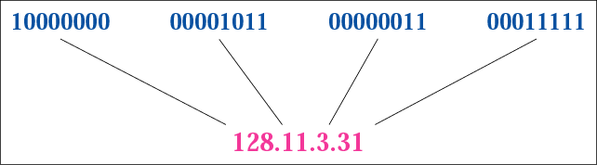
Dotted-decimal notation

Slide 36
Example 1
Change the following IP address from binary notation to dotted-decimal notation.
10000001 00001011 00001011 11101111
129.11.11.239
Solution

Slide 37
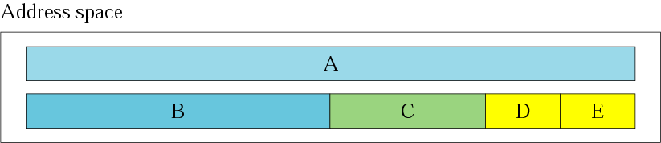
Occupation of the address space

Slide 38
In classful addressing,
the address space is
divided into five classes:
A, B, C, D, and E.

Slide 39
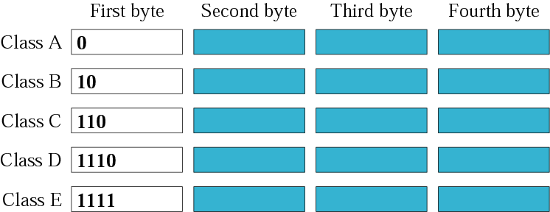
Finding the class in binary notation

Slide 40
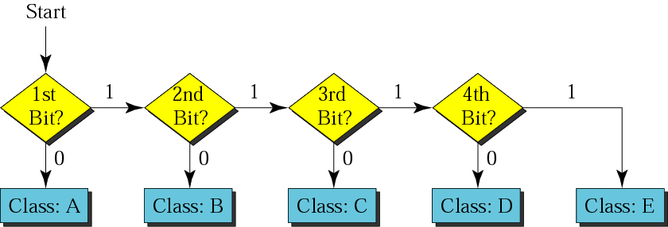
Finding the address class

Slide 41
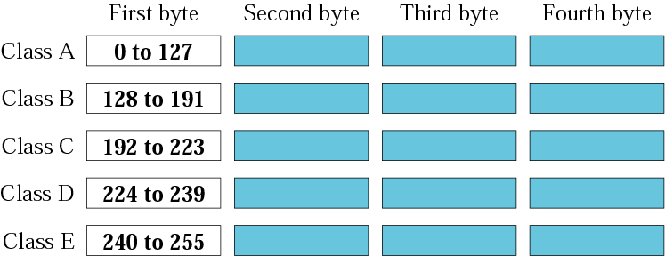
Finding the class in decimal notation

Slide 42
Example 7
Find the class of the address:
227.12.14.87
Solution
The first byte is 227 (between 224 and 239);
the class is D.

Slide 43
Example 7 (Continued)
Find the class of the address:
193.14.56.22
Solution
The first byte is 193 (between 192 and 223);
the class is C.

Slide 44
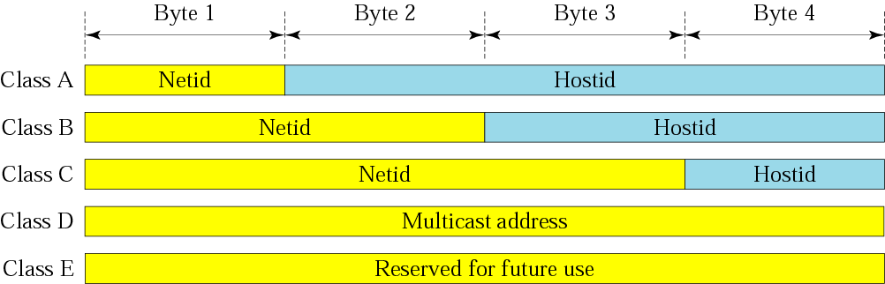
Netid and hostid

Slide 45
Class D addresses
are used for multicasting;
there is only
one block in this class.

Slide 46
Class E addresses are reserved
for special purposes;
most of the block is wasted.

Slide 47
Mask
A mask is a 32-bit binary number that gives the first address in the block (the network address) when bitwise ANDed with an address in the block.

Slide 48
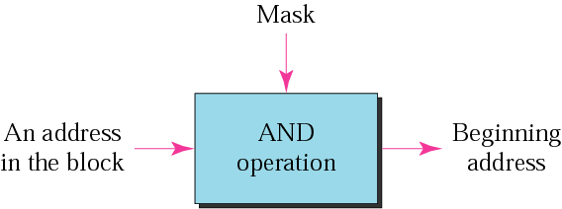
Masking concept

Slide 49
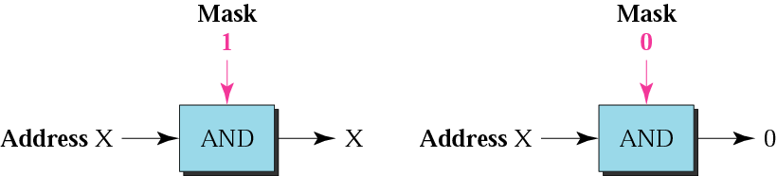
AND operation

Slide 50
The network address is the
beginning address of each block.
It can be found by applying
the default mask to
any of the addresses in the block
(including itself).
It retains the netid of the block
and sets the hostid to zero.

Slide 51
Example 12
Given the address 23.56.7.91 and the default class A mask, find the beginning address (network address).
Solution
The default mask is 255.0.0.0, which means
that only the first byte is preserved
and the other 3 bytes are set to 0s.
The network address is 23.0.0.0.

Slide 52
Example 13
Given the address 132.6.17.85 and the default class B mask, find the beginning address (network address).
Solution
The default mask is 255.255.0.0, which means
that the first 2 bytes are preserved
and the other 2 bytes are set to 0s.
The network address is 132.6.0.0.

Slide 53
Example 14
Given the address 201.180.56.5 and the class C default mask, find the beginning address (network address).
Solution
The default mask is 255.255.255.0,
which means that the first 3 bytes are
preserved and the last byte is set to 0.
The network address is 201.180.56.0.

Slide 54
آدرسهای خاص
1- ادرس 0.0.0.0 یعنی این ایستگاه در این شبکه(هنگامی که شماره ندارد
یعنی میزبانی در این شبکه0.hostid2- ادرس
ادرس همه پخشی مستقیمNetid.2553-ادرس
4-ادرس 255.255.255.255 همه پخشی محدود که فقط در شبکه های محلی قابل استفاده است
نشان دهنده خود شبکهNetid.05-ادرس
برگشت حلقه است127.X.X.X6- ادرس
ادرس غیر معتبر192.168.X.X7- ادرس

Slide 55
DHCP client-server scenario
سناریوی مشتری – سرویس دهنده DHCP
A
223.1.1.1
DHCP
223.1.2.1
server
223.1.1.2
DHCP Client
223.1.1.4
223.1.2.9
B
223.1.2.2
E
مشتری DHCP وارد شونده ،
نیاز به آدرس در این شبکه دارد
223.1.1.3
223.1.3.27
223.1.3.1
223.1.3.2

Slide 56


DHCP client-server scenario
DHCP server: 223.1.2.5
DHCP discover
arriving
client
src : 0.0.0.0, 68
dest.: 255.255.255.255,67
yiaddr: 0.0.0.0
transaction ID: 654
Broadcast: is there a DHCP server out there?
DHCP offer
src: 223.1.2.5, 67
dest: 255.255.255.255, 68
yiaddrr: 223.1.2.4
transaction ID: 654
lifetime: 3600 secs
Broadcast: I’m a DHCP server! Here’s an IP address you can use
DHCP request
src: 0.0.0.0, 68
dest:: 255.255.255.255, 67
yiaddrr: 223.1.2.4
transaction ID: 655
lifetime: 3600 secs
Broadcast: OK. I’ll take that IP address!
DHCP ACK
src: 223.1.2.5, 67
dest: 255.255.255.255, 68
yiaddrr: 223.1.2.4
transaction ID: 655
lifetime: 3600 secs
Broadcast: OK. You’ve got that IP address!

Slide 57
Chapter 4: outline
4.1 introduction
4.2 virtual circuit and datagram networks
4.3 what’s inside a router
4.4 IP: Internet Protocol
  datagram format
  IPv4 addressing
  ICMP
  IPv6
4.5 routing algorithms
  link state
  distance vector
  hierarchical routing
4.6 routing in the Internet
  RIP
  OSPF
  BGP
4.7 broadcast and multicast routing

Slide 58
کاربرد گراف
استفاده از گراف برای نمایش انتزاعی مسیریابها و ارتباط بین آنها
5
v
3
w
2
5
u
2
1
z
3
1
2
x
y
1
گراف G = (N, E)
N = مجموعه مسیریابها= { u, v, w, x, y, z }
E = مجموعه لینک ها ={ (u,v), (u,x), (v,x), (v,w), (x,w), (x,y), (w,y), (w,z), (y,z) }

Slide 59
هزینه ها در گراف
5
هزینه یک لینک
3
c(x,x’) = cost of link (x,x’)
e.g., c(w,z) = 5
هزینه ها می تواند 1 باشد و یا وابسته به پهنای باند و یا وابستگی معکوس به ازدحام داشته باشد.
v
w
2
5
u
2
1
z
3
1
2
x
y
1
هزینه مسیر
cost of path (x₁, x₂, x₃,…, x_{p}) = c(x₁,x₂) + c(x₂,x₃) + … + c(x_{p-1},x_{p})
سوال کلیدی : کم هزینه ترین مسیر از A تا Z کدام است؟
الگوریتم مسیریابی : الگوریتمی است که این مسیر با کم ترین هزینه را پیدا می نماید.

Slide 60
دسته بندی الگوریتم های مسیریابی
مسیریابی ایستا و یا پویا (دینامیک)؟
ایستا:
مسیرها در طول زمان تغییر نمی نمایند. (مگر دستی توسط مدیر شبکه)
دینامیک :
مسیرها بسیار سریع تغییر میکنند.
بصورت دوره ای آپدیت می شوند.
با تغییر هزینه لینکها مجدد محاسبه می شوند.

Slide 61
دسته بندی الگوریتم های مسیریابی پویا
استفاده از اطلاعات سراسری (متمرکز) و یا اطلاعات غیر متمرکز؟
سراسری (متمرکز) :( با نام الگوریتم های Link State یا LS)
تمام مسیریابها، دارای توپولوژی کاملی (از شبکه مسیریابی موجود) دارند و همچنین اطلاعات هزینه تمام مسیرها برای تمام آنها یکسان و موجود است.
غیر متمرکز : (الگوریتم های Distance Vector یا DV)
هر مسیر یاب فقط اطلاعات مرتبط به همسایه های متصل ( بصورت فیزیکی) به خودش را دارد.
بصورت تکراری این اطلاعات را با همسایه خود مبادله می نماید.

Slide 62
یک الگوریتم مسیریابی LS
الگوریتم دایجسترا
هزینه لینک ها برای تمام نودها محاسبه میشود
  این عمل از طریق ارسال بسته های LS بصورت پخش گسترده انجام میشود
  بنابراین تمام نودها دارای اطلاعات یکسانی می باشند.
مسیرهای با کمترین هزینه از یک نود (مبدا) به تمام نودهای دیگر محاسبه میشود.( با روش کوتاهترین فاصله داجسترا(
  و در نتیجه جدول هدایت برای آن نود بدست می آید.
انجام تکرار: بعد از k تکرار، مسیر با کمترین هزینه تا مقصد k ام بدست خواهد آمد.

Slide 63
Dijkstra's Shortest Path Algorithm
Find shortest path from s to t.
2
24
3
9
s
18
14
6
6
2
30
4
19
11
15
5
5
6
20
16
7
t
44

Slide 64
Dijkstra's Shortest Path Algorithm
S = { }
PQ = { s, 2, 3, 4, 5, 6, 7, t }
∞
∞
2
24
3
0
9
s
∞
18
14
6
6
2
∞
30
∞
4
19
11
15
5
5
6
20
16
7
t
44
distance label
∞
∞

Slide 65
Dijkstra's Shortest Path Algorithm
S = { }
PQ = { s, 2, 3, 4, 5, 6, 7, t }
delmin
∞
∞
2
24
3
0
9
s
∞
18
14
6
6
2
∞
30
∞
4
19
11
15
5
5
6
20
16
7
t
44
distance label
∞
∞

Slide 66
Dijkstra's Shortest Path Algorithm
S = { s }
PQ = { 2, 3, 4, 5, 6, 7, t }
decrease key
∞
∞
9
X
2
24
3
0
9
s
∞
14
18
14
X
6
6
2
∞
30
∞
4
19
11
15
5
5
6
20
16
7
t
44
distance label
∞
15
∞
X

Slide 67
Dijkstra's Shortest Path Algorithm
S = { s }
PQ = { 2, 3, 4, 5, 6, 7, t }
delmin
∞
∞
9
X
2
24
3
0
9
s
∞
14
18
14
X
6
6
2
∞
30
∞
4
19
11
15
5
5
6
20
16
7
t
44
distance label
∞
15
∞
X

Slide 68
Dijkstra's Shortest Path Algorithm
S = { s, 2 }
PQ = { 3, 4, 5, 6, 7, t }
∞
∞
9
X
2
24
3
0
9
s
∞
14
18
14
X
6
6
2
∞
30
∞
4
19
11
15
5
5
6
20
16
7
t
44
∞
15
∞
X

Slide 69
Dijkstra's Shortest Path Algorithm
S = { s, 2 }
PQ = { 3, 4, 5, 6, 7, t }
decrease key
∞
33
∞
X
9
X
2
24
3
0
9
s
∞
14
18
14
X
6
6
2
∞
30
∞
4
19
11
15
5
5
6
20
16
7
t
44
∞
15
∞
X

Slide 70
Dijkstra's Shortest Path Algorithm
S = { s, 2 }
PQ = { 3, 4, 5, 6, 7, t }
∞
33
∞
X
9
X
2
24
3
0
9
delmin
s
∞
14
18
14
X
6
6
2
∞
30
∞
4
19
11
15
5
5
6
20
16
7
t
44
∞
15
∞
X

Slide 71
Dijkstra's Shortest Path Algorithm
S = { s, 2, 6 }
PQ = { 3, 4, 5, 7, t }
32
∞
33
∞
X
X
9
X
2
24
3
0
9
s
∞
14
18
14
X
6
6
2
44
∞
∞
4
30
X
19
11
15
5
5
6
20
16
7
t
44
∞
15
∞
X

Slide 72
Dijkstra's Shortest Path Algorithm
S = { s, 2, 6 }
PQ = { 3, 4, 5, 7, t }
32
∞
33
∞
X
X
9
X
2
24
3
0
9
s
∞
14
18
14
X
6
6
2
44
∞
∞
4
30
X
19
11
15
5
5
6
20
16
7
t
44
∞
15
delmin
∞
X

Slide 73
Dijkstra's Shortest Path Algorithm
S = { s, 2, 6, 7 }
PQ = { 3, 4, 5, t }
32
∞
33
∞
X
X
9
X
2
24
3
0
9
s
∞
14
18
14
X
6
6
2
44
35
∞
X
∞
4
30
X
19
11
15
5
5
6
20
16
7
t
44
59
∞
∞
15
X
X

Slide 74
Dijkstra's Shortest Path Algorithm
delmin
S = { s, 2, 6, 7 }
PQ = { 3, 4, 5, t }
32
∞
33
∞
X
X
9
X
2
24
3
0
9
s
∞
14
18
14
X
6
6
2
44
35
∞
X
∞
4
30
X
19
11
15
5
5
6
20
16
7
t
44
59
∞
∞
15
X
X

Slide 75
Dijkstra's Shortest Path Algorithm
S = { s, 2, 3, 6, 7 }
PQ = { 4, 5, t }
32
∞
33
∞
X
X
9
X
2
24
3
0
9
s
∞
14
18
14
X
6
6
2
44
35
34
∞
X
X
∞
4
30
X
19
11
15
5
5
6
20
16
7
t
44
51
59
∞
∞
15
X
X
X

Slide 76
Dijkstra's Shortest Path Algorithm
S = { s, 2, 3, 6, 7 }
PQ = { 4, 5, t }
32
∞
33
∞
X
X
9
X
2
24
3
0
9
s
∞
14
18
14
X
6
6
2
44
35
34
∞
X
X
∞
4
30
X
19
11
15
5
5
6
20
delmin
16
7
t
44
51
59
∞
∞
15
X
X
X

Slide 77
Dijkstra's Shortest Path Algorithm
S = { s, 2, 3, 5, 6, 7 }
PQ = { 4, t }
32
∞
33
∞
X
X
9
X
2
24
3
0
9
s
∞
14
18
14
X
6
6
2
35
34
45
∞
44
X
X
X
∞
4
30
X
19
11
15
5
5
6
20
16
7
t
44
50
51
59
∞
∞
15
X
X
X
X

Slide 78
Dijkstra's Shortest Path Algorithm
S = { s, 2, 3, 5, 6, 7 }
PQ = { 4, t }
32
∞
33
∞
X
X
9
X
2
24
3
0
9
s
∞
14
18
14
X
6
6
2
35
34
45
∞
44
X
X
X
∞
4
30
X
19
11
15
5
delmin
5
6
20
16
7
t
44
50
51
59
∞
∞
15
X
X
X
X

Slide 79
Dijkstra's Shortest Path Algorithm
S = { s, 2, 3, 4, 5, 6, 7 }
PQ = { t }
32
∞
33
∞
X
X
9
X
2
24
3
0
9
s
∞
14
18
14
X
6
6
2
35
34
45
∞
44
X
X
X
∞
4
30
X
19
11
15
5
5
6
20
16
7
t
44
50
51
59
∞
∞
15
X
X
X
X

Slide 80
Dijkstra's Shortest Path Algorithm
S = { s, 2, 3, 4, 5, 6, 7 }
PQ = { t }
32
∞
33
∞
X
X
9
X
2
24
3
0
9
s
∞
14
18
14
X
6
6
2
35
34
45
∞
44
X
X
X
∞
4
30
X
19
11
15
5
5
6
20
16
7
t
44
delmin
50
51
59
∞
∞
15
X
X
X
X

Slide 81
Dijkstra's Shortest Path Algorithm
S = { s, 2, 3, 4, 5, 6, 7, t }
PQ = { }
32
∞
33
∞
X
X
9
X
2
24
3
0
9
s
∞
14
18
14
X
6
6
2
35
34
45
∞
44
X
X
X
∞
4
30
X
19
11
15
5
5
6
20
16
7
t
44
50
51
59
∞
∞
15
X
X
X
X

Slide 82
Dijkstra's Shortest Path Algorithm
S = { s, 2, 3, 4, 5, 6, 7, t }
PQ = { }
32
∞
33
∞
X
X
9
X
2
24
3
0
9
s
∞
14
18
14
X
6
6
2
35
34
45
∞
44
X
X
X
∞
4
30
X
19
11
15
5
5
6
20
16
7
t
44
50
51
59
∞
∞
15
X
X
X
X

Slide 83
Chapter 4: outline
4.1 introduction
4.2 virtual circuit and datagram networks
4.3 what’s inside a router
4.4 IP: Internet Protocol
  datagram format
  IPv4 addressing
  ICMP
  IPv6
4.5 routing algorithms
  link state
  distance vector
  hierarchical routing
4.6 routing in the Internet
  RIP
  OSPF
  BGP
4.7 broadcast and multicast routing

Slide 84
الگوریتم بردار فاصله -Distance vector
تحت عنوان معادله بلمن فورد هم می باشد
فرض کنید:
d_{x}(y) = هزینۀ مسیر با کمترین هزینه از x به y باشد
آنگاه: d_{x}(y) = min {c(x,v) + d_{v}(y)}
هزینه از همسایه v به مقصد y
هزینه از x تا v
مینیمم گیری بر روی تمام همسایه های با نام v از x انجام می شود

Slide 85
بردار فاصله
-در این روش طول راه هر لینک 1 در نظر گرفته میشود.
-در لحظه شروع هر مسیریاب شبکه متصل به خود را شناسایی میکند
-سپس بصورت دوره ای جدول خود را به همسایه ها داده و جدول انها را میگیرد.
-طول راههای جدید دریافتی باید یک واحد اضافه شود
-اگر مسیر تکراری موجود باشد ، راه کوتاهتر نگهداری میشود.

Slide 86
مثال الگوریتم بردار فاصله

Slide 87
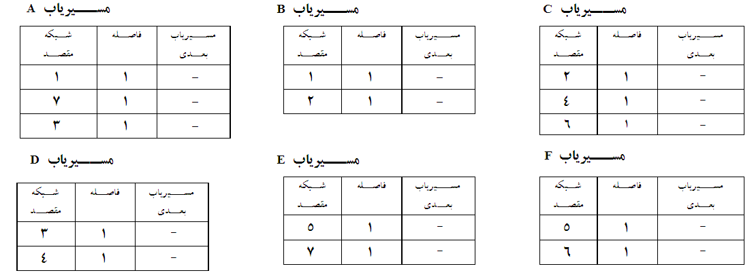
مثال الگوریتم بردار فاصله
جداول مسیریابی اولیه : زمان صفر

Slide 88
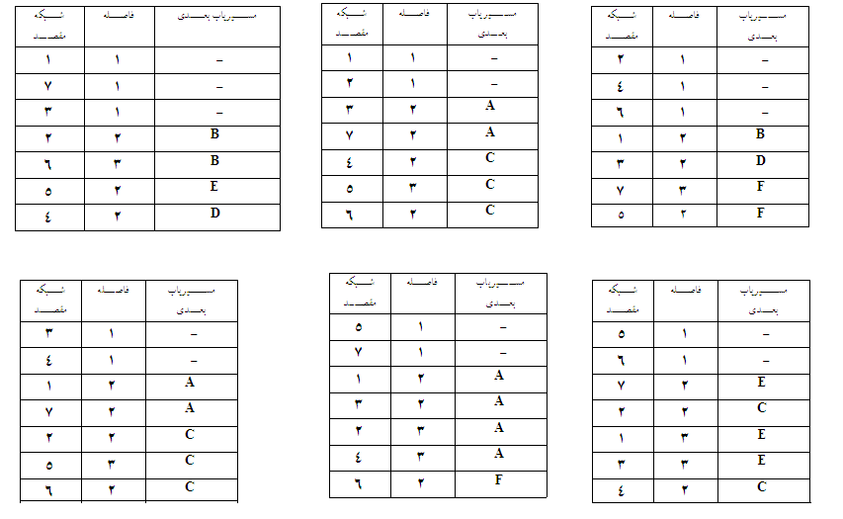
مثال الگوریتم بردار فاصله
جداول مسیریابی : بعد از دو مرحله مبادله : زمان 2T

Slide 89
Chapter 4: outline
4.1 introduction
4.2 virtual circuit and datagram networks
4.3 what’s inside a router
4.4 IP: Internet Protocol
  datagram format
  IPv4 addressing
  ICMP
  IPv6
4.5 routing algorithms
  link state
  distance vector
  hierarchical routing
4.6 routing in the Internet
  RIP
  OSPF
  BGP
4.7 broadcast and multicast routing

Slide 90
مسیر یابی سلسله مراتبی
مطالعه مسیریابی مان تاکنون بسیار بصورت ایده آل بود.
تمام مسیریابها یکسان بودند
شبکه بصورت تخت (flat) می باشد
.... در دنیای واقعی به این صورت نمی باشد

Slide 91
مسیر یابی سلسله مراتبی
خودمختاری مدیریتی
اینترنت = شبکه ای از شبکه ها
هر مدیر شبکه ممکن است بخواهد کنترل کاملی بر روی شبکه تحت مدیریت خود داشته باشد.
مقیاس: 600 میلیون مقصد وجود دارد:
نمی توان تمام این مقصد ها را در جدول مسیریابی ذخیره نمود!
برای مبادله این جداول مسیریابی (با ابعاد بسیار بزرگ)، تمام لینک ها از کار خواهند افتاد! ( به دلیل حجم بالای اطلاعات مبادله ای)

Slide 92
مسیر یابی سلسله مراتبی
مسیریاب دروازه:
( جهت ارسال داده ها به خارج از AS)
در لبه (مرز) هر AS قرار دارد
لینکی به روتر درون AS دیگری دارد.
تجمیع مسیریابها به نواحی، تحت عنوان سیستم های خودمختار (Autonomous System – AS)
مسیریابها در هر AS، یک پروتکل مسیر یابی را اجرا می کنند.
  تحت عنوان پروتکل مسیریابی درون AS (intra-AS)
  مسیریابهای در AS های مختلف، می توانند پروتکل های مسیریابی مختلفی را اجرا نمایند.

Slide 93
سیستم های خودمختار(AS) بهم مرتبط
3c
3a
2c
3b
AS3
2a
1c
2b
AS2
1a
1b
1d
AS1
جداول هدایت، توسط هر دوی الگوریتم های مسیریابی درون-AS و بین-AS اطلاعات پیکربندی و ساخته می شود.
  درون–AS، برای تنطیم مقصدهای درون AS
  بین-AS و درون-AS هر دو برای تنظیم مقصدهای خارج از AS مورد استفاده قرار می گیرند.
Intra-AS
Routing
algorithm
Inter-AS
Routing
algorithm
الگوریتم مسیریابی بین-AS
Forwarding
table
الگوریتم مسیریابی درون-AS

Slide 94
وظایف مسیریابی بین-AS
AS1 بایستی :
یاد بگیردکدام مقصدها از طریق AS2 قابل رسیدن هستند و کدام از طریق AS3
این اطلاعات نحوه رسیدن( به مقصدهای مختلف) را به تمام مسیریابهای درون AS منتشر کند.
این وظیفه مسیریابی بین-AS می باشد!
فرض کنید مسیریابی در درون AS1 بسته ای را برای مقصدی در خارج از AS1 داشته باشد:
مسیریاب بایستی بسته را به مسیریاب دروازه ارسال نماید، اما به کدام مسیریاب دروازی ای؟ (چون درون AS1، دوتا مسیریاب دروازه ای وجود دارد- یکی به AS3 (با نام 1c) و دیگری به AS2 ( با نام 1b)
3c
3a
3b
AS3
2c
other
networks
1c
2a
other
networks
1a
2b
1b
AS2
AS1
1d

Slide 95
Chapter 4: outline
4.1 introduction
4.2 virtual circuit and datagram networks
4.3 what’s inside a router
4.4 IP: Internet Protocol
  datagram format
  IPv4 addressing
  ICMP
  IPv6
4.5 routing algorithms
  link state
  distance vector
  hierarchical routing
4.6 routing in the Internet
  RIP
  OSPF
  BGP
4.7 broadcast and multicast routing

Slide 96
مسیریابی درون-AS
همچنین به پروتکل های دروازه درونی مشهور است. interior gateway protocols (IGP)
مشهورترین این پروتکل ها عبارتند از:
  RIP: Routing Information Protocol
  OSPF: Open Shortest Path First
  IGRP: Interior Gateway Routing Protocol (Cisco proprietary)

Slide 97
RIP ( Routing Information Protocol)
از سال 1982 در سیستم عامل یونیکس BSD قرار داده شد.
یک الگوریتم بردار فاصله (DV) می باشد.
  معیار فاصله : تعداد گام ها می باشد ( حداکثر 15 تا گام)، هر گام حاوی هزینه 1 می باشد.
  هر 30 ثانیه مبادله پیام بین همسایه ها انجام می شود ( از طریق اعلان)
  در هر اعلان، لیست 25 تا از زیرشبکه های مقصد ارسال میشود.
from router A to destination subnets:
u
v
subnet hops
u 1
v 2
w 2
x 3
y 3
z 2
A
B
w
x
z
C
D
y

Slide 98
RIP: خرابی لینک ، بازیابی
اگر در مدت زمان 180 ثانیه، اعلانی از همسایه/لینکی دریافت نشد، آن لینک/همسایه مرده تلقی می شود
  مسیرهای از طریق آن همسایه غیر معتبر خواهند شد.
  اعلان جدیدی به همسایه ها دیگر ارسال خواهد شد ( برای اعلام این خرابی)
  همسایه ها هم به نوبه خود، اعلانی را به همسایه های خود خواهند فرستاد( اگر جدول آنها با این خرابی، دچار تغییر شده باشد)

Slide 99
RIP: خرابی لینک ، بازیابی
اگر در مدت زمان 180 ثانیه، اعلانی از همسایه/لینکی دریافت نشد، آن لینک/همسایه مرده تلقی می شود
  به این ترتیب خرابی یک لینک به سرعت(؟) به تمام شبکه ارسال خواهد شد.
  از تکنیک معکوس سم (پادزهر) برای جلوگیری از حلقه شمارش تا بی نهایت استفاده می نماید.(بی نهایت = 16 گام)

Slide 100
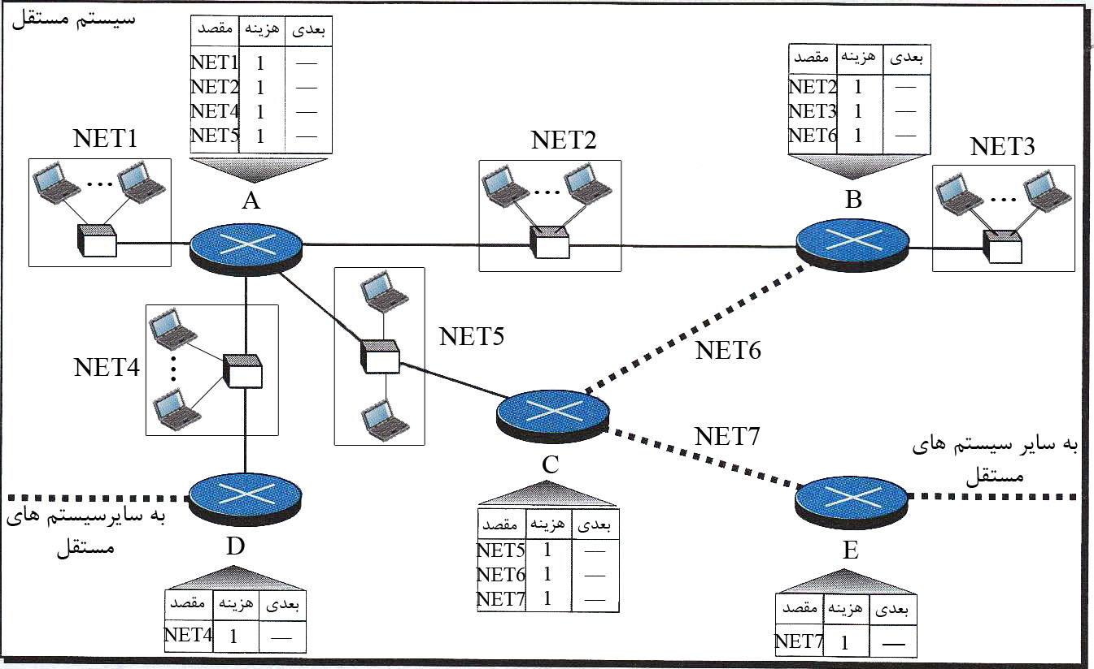
مثال

Slide 101
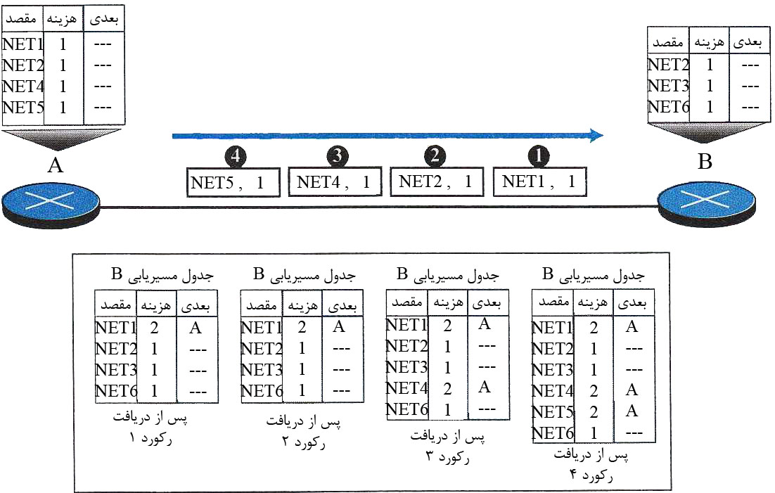
تغييرات در جدول مسيريابي B

Slide 102
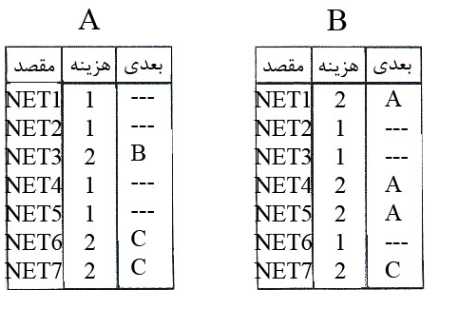
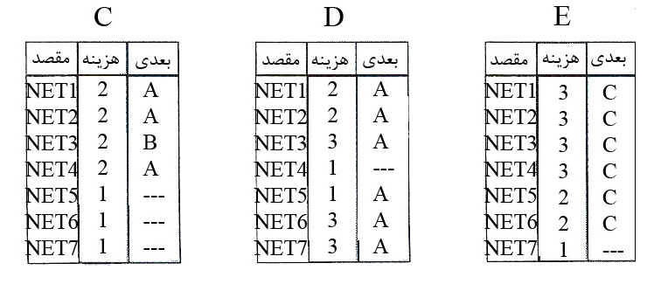
جدول نهایی مسیریاب ها

Slide 103
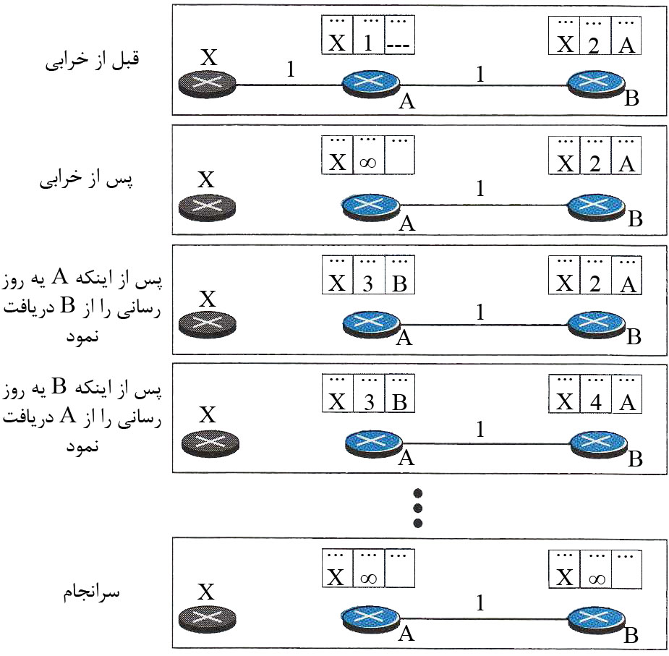
حلقه دو نودی

Slide 104
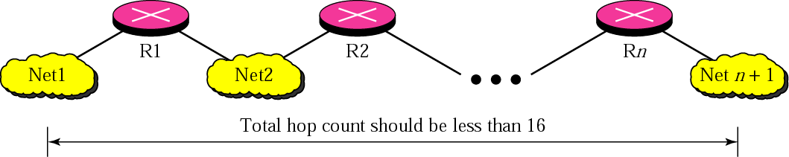
Hop count

Slide 105
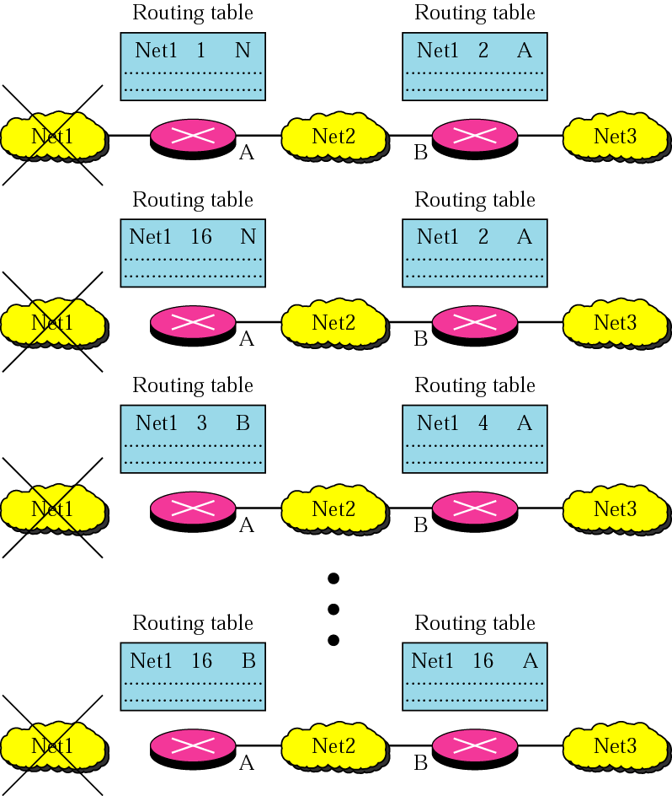
Instability

Slide 106
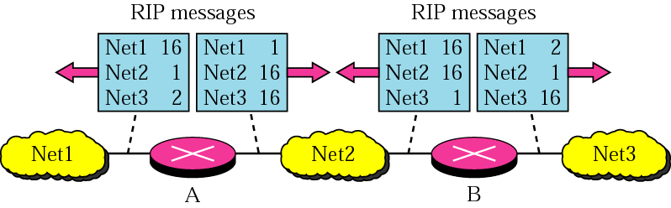
Poison reverse

Slide 107
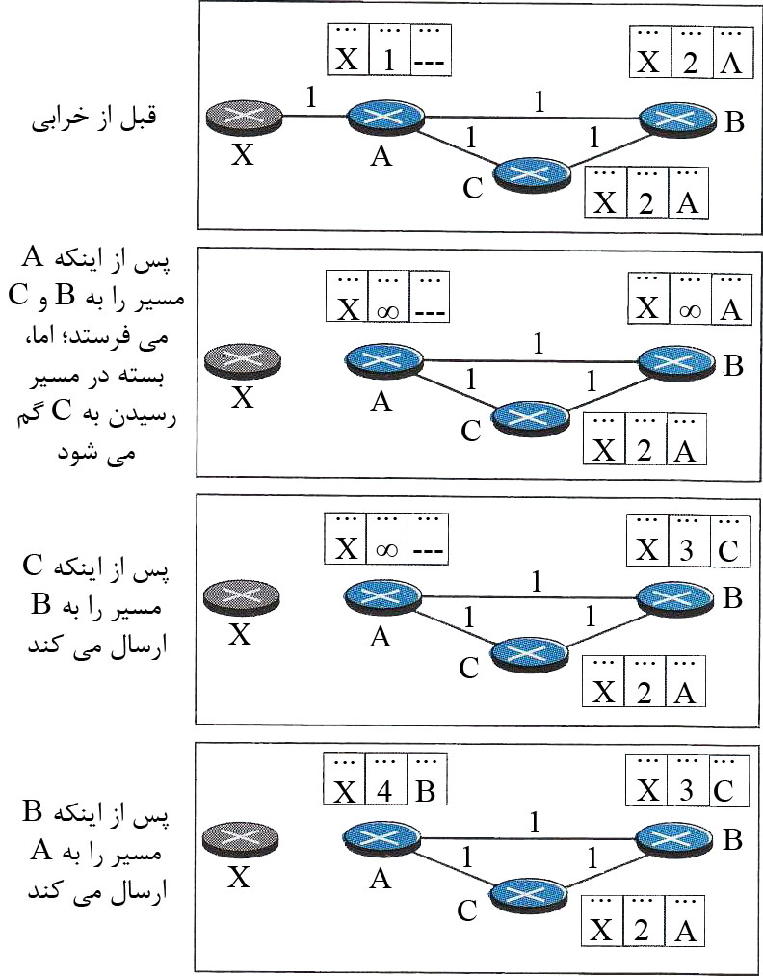
ناپایداری سه نودی

Slide 108
OSPF (Open Shortest Path First)
“open” – به معنای در دسترس بودن جزئیات پروتکل برای عموم می باشد.
از الگوریتم LS استفاده می نماید.
  بسته های LS را بین تمام مسیریابها منتشر می کند.
  نقشه توپولوژی در هر نود ایجاد می کند
  با استفاده از الگوریتم دایجسترا، مسیرها را محاسبه می کند.

Slide 109
OSPF (Open Shortest Path First)
اعلان های OSPF، حامل یک ورودی برای هر همسایه می باشند.
اعلانها بصورت سیل آسا به تمام AS پخش میشوند.
  پیامها بصورت مستقیم از طریق پروتکل IP منتشر می شوند
  (ونه از طریق TCP و یا UDP که در RIP انجام می شود)

Slide 110
ویژگیهای پیشرفته در OSPF ( که در RIP نمی باشد)
امنیت: تمام پیامهای OSPF می توانند اعتبار سنجی شوند( برای جلوگیری از نفوذهای بدخواهان، فرستنده پیامها با کلمه رمز مورد بررسی قرار می گیرند)
امکان چندین مسیر با یک هزینه یکسان وجود دارد (در RIP فقط یک مسیر انتخاب می شود)- مناسب برای توزیع بار
برای یک لینک می توان معیارهای هزینه مختلف برای کاربردهای مختلف در نظر گرفت ( بطور مثال: لینک ماهواره های می تواند برای ارسال معمولی هزینه پایین داشته باشد، اما برای ارسال های بلادرنگ هزینه بالا داشته باشد)

Slide 111
ویژگیهای پیشرفته در OSPF ( که در RIP نمی باشد)
امکان پشتیبانی از مسیریابی معمولی (فقط به یک آدرس خاص – Unicast) و همچنین Multicast(ارسال به چنین مقصد بطور همزمان) وجود دارد.
  Multicast OSPF از همان پایگاه داده توپولوژی OSPF استفاده می نماید.
امکان مسیر یابی سلسله مراتبی در دامنه های بزرگ را فراهم می کند.

Slide 112
OSPF سلسله مراتبی
مسیریاب مرزی (جهت ارتباط شبکه خودمختار
با شبکه های دیگر)
مسیریاب ستون فقرات
ستون فقرات
area
border
routers
area 3
internal
routers
area 1
area 2
یک شبکه بزرگ ، می تواند به نواحی کوچک به نام area تقسیم بندی شود، که ارتباط آنها باهم از طریق ناحیه ستون فقرات به نام Backbone انجام می پذیرد.

Slide 113
OSPF سلسله مراتبی
دو سطح سلسله مراتب وجود دارد: نواحی محلی (area) و ستون فقرات (Backbone)
  اعلانهای LS فقط در درون هر ناحیه انجام می شود.
  هر نود (مسیریاب) دارای جزئیات کامل توپولوژی ناحیه خود می باشد، و فقط مسیر رسیدن به نواحی دیگر را می داند.

Slide 114
OSPF سلسله مراتبی
مسیریابهای مرزی ناحیه : فاصله ها به شبکه های درون ناحیه خود را خلاصه کرده و به مسیریابهای مرزی نواحی دیگر اعلان می نمایند.
مسیریابهای ستون فقرات : فقط پروتکل مسیر یابی را برای ناحیه ستون فقرات اجرا می کنند.
مسیریابهای مرزی : ارتباط با AS های دیگر را برقرار می کنند.

Slide 115
مسیریابی بین-AS اینترنت (BGP)
BGP (Border Gateway Protocol) – پروتکل دروازی مرزی

Slide 116
مسیریابی بین-AS اینترنت (BGP)
BGP برای هر AS، موارد زیر را فراهم می نماید:
  eBGP: که اطلاعات دسترس پذیری زیر شبکه ها را از AS های همسایه فراهم می نماید.
  iBGP: که این اطلاعات دسترس پذیری را به تمام مسیریابهای درون AS منتشر می نماید.

Slide 117
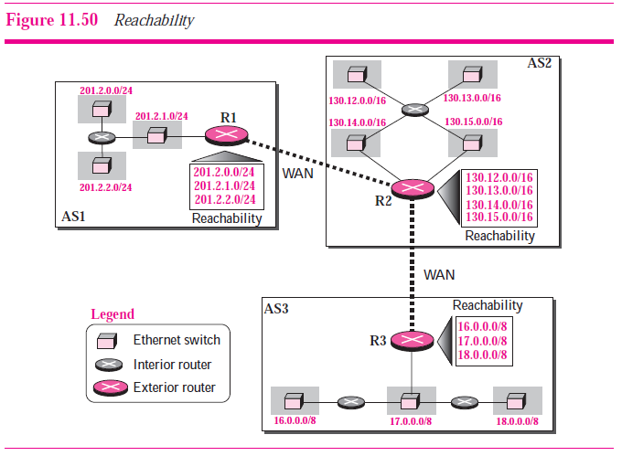
نحوه عملکرد BGP به روش مسیر یابی بردار مسیر
Path vector routing میباشد
هر AS باید حداقل یک مسیریابی بردار مسیر که اطلاعات دسترسی درباره دیگر شبکه ها در این AS را جمع آوری میکند. داشته باشد. این اطلاعات بصورت جدول داخل مسیر یاب خارجی نگهداری میشود.

Slide 118
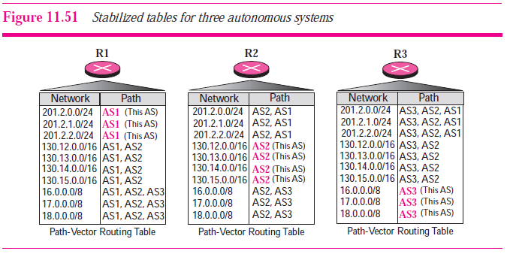
مسیر یابی بردار مسیر
Path vector routing
جداول مسیر یابی :
با به اشتراگ گذاشتن جداول مسیر یابها برای یکدیگر . جدول مسیر یابی بردار مسیر ساخته میشود. همچنین با بررسی هر سطر از حلقه اجتناب شده است.

Slide 119
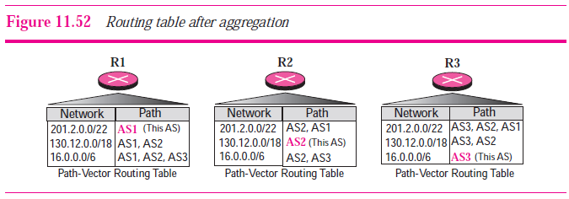
مسیر یابی بردار مسیر
Path vector routing
مجتمع سازی:
بعد از ایجاد جداول انها ساده تر میشوند

